Slide 2
পরিচিতি
শিক্ষক পরিচিতি
আবুল মনসুর
সহকারী শিক্ষক
রাজনগর উচ্চ বিদ্যালয়
কলমাকান্দা,নেত্রকোণা।
মোবাইল: ০১৭১২৫৩২২৭৬
পাঠ পরিচিতি
শ্রেণিঃসপ্তম
অধ্যায়-১ম
সময়ঃ ৪৫ মিনিট

Slide 3
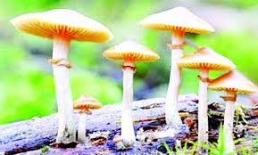
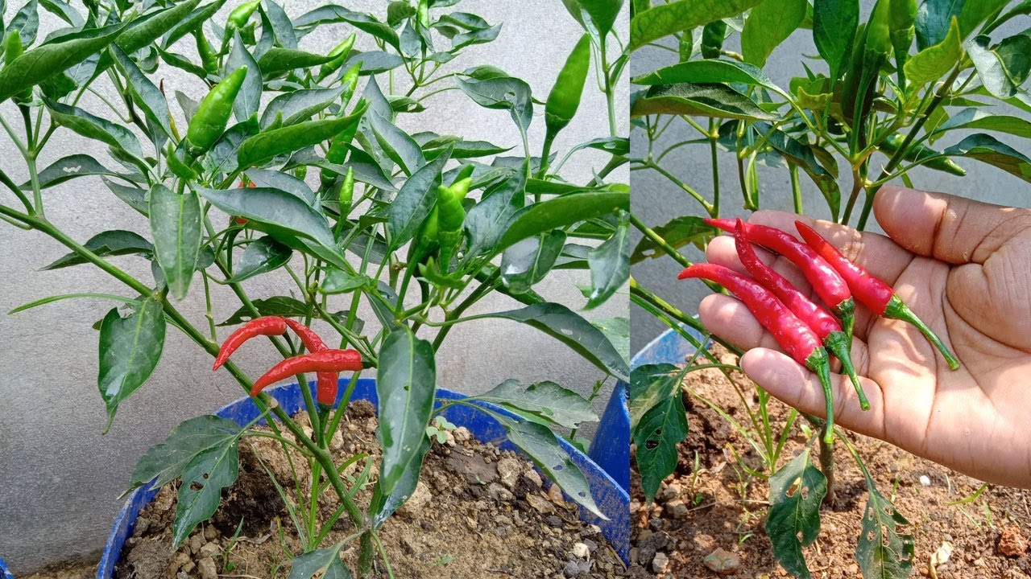
চিত্রঃ ১
চিত্রঃ ২
Notes:
শিক্ষার্থীদের ১ নং চিত্রটি দেখিয়ে প্রশ্ন করা যায় এটি সবুজ কেন? সম্ভাব্য উত্তর -ক্লোরোফিল থাকার জন্য। ২ নং চিত্রটি দেখিয়ে প্রশ্ন করা যায় এটি সাদা কেন? সম্ভাব্য উত্তর –ক্লোরোফিল না থাকার জন্য।

Slide 4
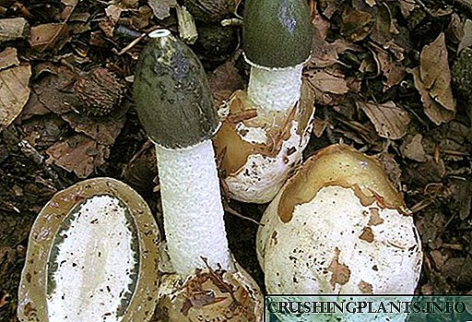
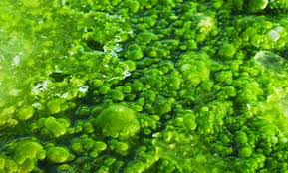
ছত্রাক
শৈবাল
চিত্রঃ ১
চিত্রঃ ২
Notes:
শিক্ষার্থীদের কাছে প্রশ্নের মাধ্যমে উত্তর জানার চেষ্টা করা যেতে পারে। উত্তর প্রাদানে সহায়তা করা যেতে পারে। শৈবাল , ছত্রাক।

Slide 5
ছত্রাক ও শৈবাল
Notes:
এই স্লাইডটি শিরোনাম লেখাসহ পাঠ ঘোষণার জন্য রাখা হয়েছে।

Slide 6
শিখনফল
এই পাঠ শেষে শিক্ষার্থীরা -----------
১। ছত্রাক কী তা বলতে পারবে।
২। ছত্রাকের অর্থনৈতিক গুরুত্ত্ব ব্যাখ্যা করতে পারবে।
৩। ছত্রাক সংক্রমন ও প্রতিরোধের উপায় বর্ণনা করতে পারবে।
৪। শৈবালের উপকারী ও অপকারী ভূমিকা বিশ্লেষণ করতে পারবে।
Notes:
পাঠ শেষে কাঙ্খিত শিখনফলকে সামনে রেখে পাঠকে ধারাবাহিকভাবে পরিচালনার উদ্দেশ্যে এই স্লাইডটি রাখা হয়েছে।

Slide 7
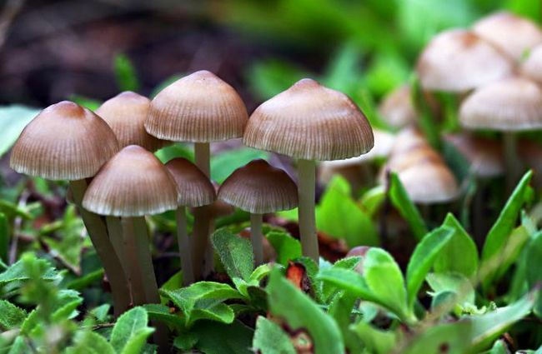
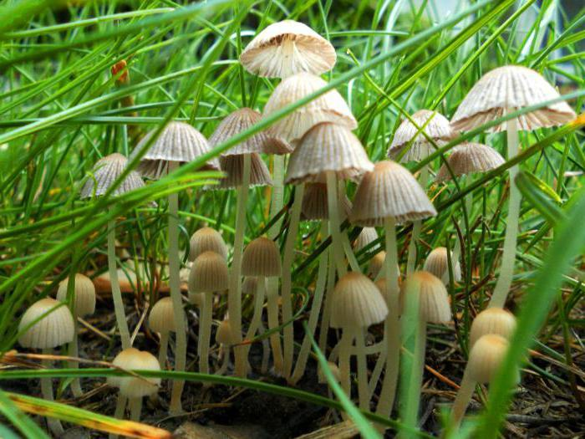
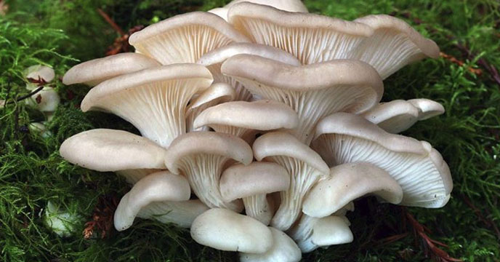
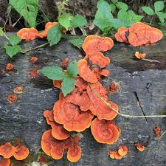
বিভিন্ন ধরণের ছত্রাক

Slide 8
জোড়ায় কাজ
ছত্রাক কী তা ব্যাখ্যা কর।
Notes:
বিভিন্ন স্তরের শিক্ষার্থীদেরকে ২ জনের দলে ভাগ করে নেওয়া যেতে পারে।

Slide 9
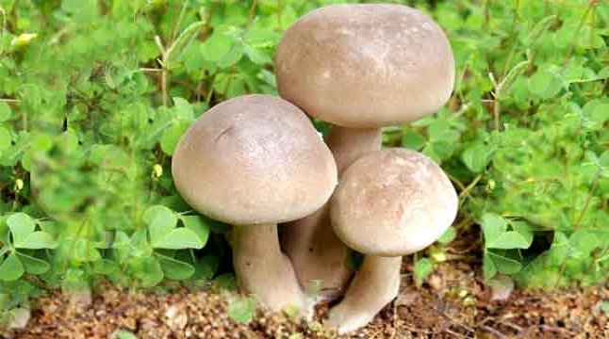
ছত্রাক একটি সমাঙ্গদেহী ক্লোরোফিলবিহীন অসবুজ উদ্ভিদ, এরা পরভোজী বা মৃতভোজী। পরভোজী ছত্রাক বাসি ও পঁচা খাদ্যদ্রব্য, ফলমূল, শাকসবজি, ভেজা রুটি ও চামড়া, গোবর ইত্যাদিতে জন্মায়। মৃতভোজী ছত্রাক মৃত জীবদেহ বা জৈব পদার্থপূর্ণ মাটিতে জন্মায়।

Slide 11
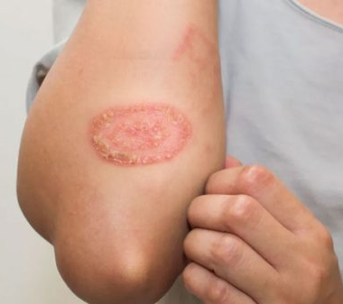
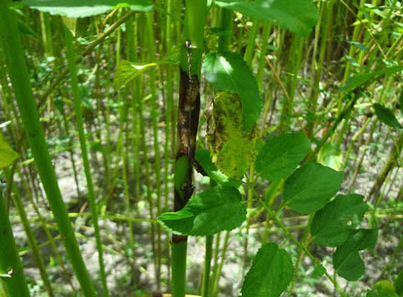
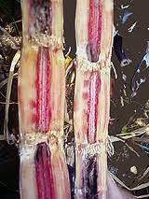
ছত্রাকের সংক্রমন
মানুষের দাদ,ছুলী, ছোলম।
পাটের কালোপট্টি রোগ।
আখের লাল পচা রোগ।
Notes:
ছত্রাকের সংক্রমণের ফলে আমাদের শারিরীক সমস্যাগুলো শিক্ষার্থীদের কাছে জেনে নেওয়া জেতে পারে। তাদের উত্তর প্রদানের পর সহয়ায়তার জন্য স্লাইডের চিত্রগুলি প্রদর্শণ করে উত্তর বের করে আনা যেতে পারে।

Slide 12
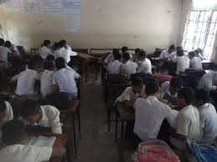
দলীয় কাজ
ছত্রাক সংক্রমন প্রতিরোধের উপায় বর্ণনা কর।

Slide 13
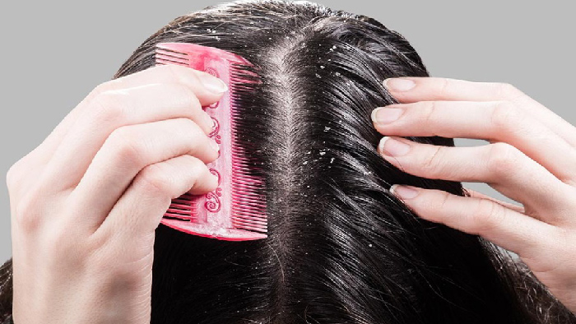
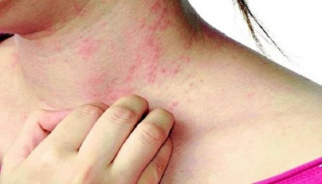
ছত্রাক সংক্রমন প্রতিরোধের উপায়ঃ
ছত্রাক জনিত রোগে আক্রান্ত ব্যক্তির জিনিস পত্র (কাপড়-চোপর,চিরুনি, টুপি, স্যান্ডেল) ব্যবহার না করা।
ছত্রাক জনিত রোগে আক্রান্ত ব্যক্তির
সংস্পর্শে কম আসা।
ছত্রাক আক্রান্ত উদ্ভিদে ঔষুধ ছিটানো বা
তুলে পুড়িয়ে ফেলা।

Slide 14
Notes:
এখানে ২ নং শিখনফল অর্জনের লক্ষ্যে উপস্থাপন অব্যাহত রাখা হয়েছে।

Slide 15
এটি কোন উদ্ভিদ?
শৈবাল সমাঙ্গ বর্গের ক্লোরোফিলযুক্ত সবুজ উদ্ভিদ। এরা মাটি, পানি ও অন্য গাছের উপর হয়ে থাকে। সবুজ ছাড়াও এরা লাল বা বাদামি হয়ে থাকে। বেশির ভাগ জলাশয়ে স্পাইরোগাইরা নামক শৈবাল পাওয়া যায়।

Slide 16
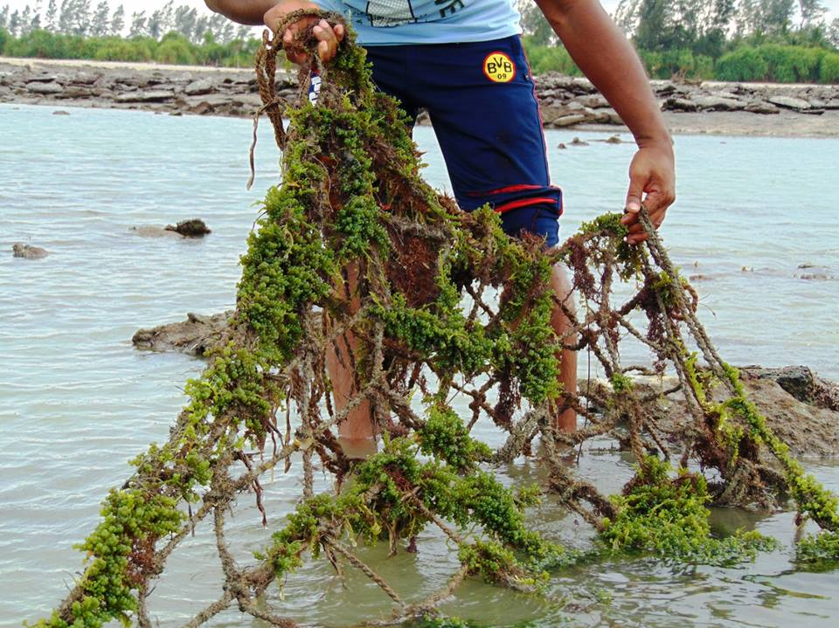
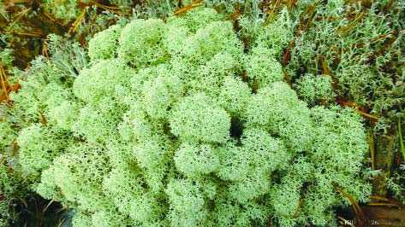
সামুদ্রিক শৈবাল
ইউরোপে খাদ্য হিসাবে শৈবাল

Slide 17
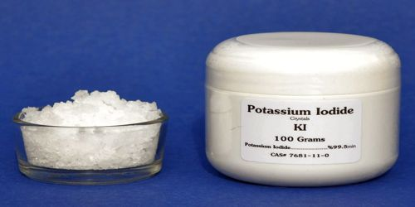
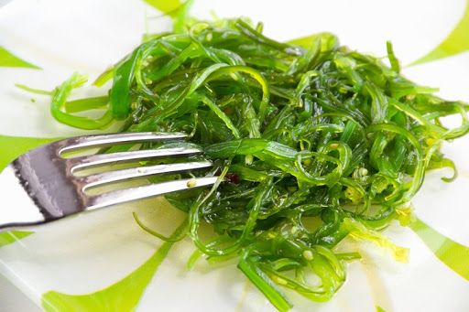
শৈবালের উপকারিতাঃ
আইসক্রিম তৈরি করতে সামুদ্রিক শৈবালজাত অ্যালজিন ব্যবহৃত হয়।
সামুদ্রিক শৈবাল আয়োডিন ও
পটাশিয়ামের ভাল উৎস।
কোন কোন সামুদ্রিক শৈবাল
সবজি হিসেবে খাওয়া হয়।
Notes:
এখানে ৪ নং শিখনফল অর্জনের লক্ষ্যে এই স্লাইডটি রাখা হয়েছে। সামুদ্রিক শৈবাল থেকে অ্যালজিন তৈরি করা হয়,যা আইস্ক্রিম তৈরিতে ব্যবহার করা হয়।

Slide 18
মূল্যায়ণ
পাটের কালোপট্টি রোগ নিচের কোনটির কারণে হয়?
(ক) ভাইরাস
(খ) ব্যাকটেরিয়া
(গ) ছত্রাক
ঘ) শৈবাল
সঠিক উত্তর

Slide 19
বাড়ির কাজ
ছত্রাক ও শৈবালের তুলনা কর

Slide 20
Notes:
বোর্ডের লিখা মুছে শিক্ষার্থীদের সুস্বাস্থ্য কামনা করে ধন্যবাদ দিয়ে শ্রেণিকক্ষ ত্যাগ করা যেতে পারে।

